Slide 1

ПРОИЗВОДСТВЕННЫЙ МИКРОКЛИМАТ
Кафедра ЛТ и ЭП Александр Слободянюк, e-mail: al.al.slob@gmail.com
ПРОИЗВОДСТВЕННЫЙ МИКРОКЛИМАТ

Slide 2
ТЕМЫ ЛЕКЦИИ.
1.0 МИКРОКЛИМАТ ПРОИЗВОДСТВЕННЫХ ПОМЕЩЕНИЙ. 3
1.1 ВЛИЯНИЕ ПОКАЗАТЕЛЕЙ МИКРОКЛИМАТА НА ОРГАНИЗМ ЧЕЛОВЕКА. 4 - 8
2.0 ТЕПЛОВОЕ ИЗЛУЧЕНИЕ. 9 – 10
2.1 ТЕПЛООБМЕН ЧЕЛОВЕКА С ОКРУЖАЮЩЕЙ СРЕДОЙ. 11 - 15
2.2 УРАВНЕНИЯ ТЕПЛОВОГО КОМФОРТА. 16
2.3 ГИПОТЕРМИЯ. 17
2.4 ГИПЕРТЕРМИЯ. 18
3.0 ВИДЫ ПРОИЗВОДСТВЕННОГО МИКРОКЛИМАТА. 19
4.0 ГИГИЕНИЧЕСКОЕ НОРМИРОВАНИЕ МИКРОКЛИМАТА. 20 - 24
5.0 МЕТОДЫ ПРОФИЛАКТИКИ НЕБЛАГОПРИЯТНОГО ВЛИЯНИЯ МИКРОКЛИМАТА. 25 - 31
5.1 ЕСТЕСТВЕННАЯ ВЕНТИЛЯЦИЯ. 32
Кафедра ЛТ и ЭП Александр Слободянюк, e-mail: al.al.slob@gmail.com
5.2 ИСКУССТВЕННАЯ ВЕНТИЛЯЦИЯ. 33 - 34
5.3 СИСТЕМА КОНДИЦИОНИРОВАНИЯ ВОЗДУХА (СКВ). 35 - 36
6.0 КОНТРОЛЬ ПАРАМЕТРОВ МИКРОКЛИМАТА. 37 - 41

Slide 3
1.0 МИКРОКЛИМАТ ПРОИЗВОДСТВЕННЫХ ПОМЕЩЕНИЙ.
Физическое и психическое состояние человека на производстве в значительной мере зависит от теплового состояния организма, определяемого микроклиматом производственного помещения.
Микроклимат производственных помещений – это метеорологические условия внутренней среды таких помещений, которые определяются действующими на организм человека сочетаниями температуры, влажности, скорости движения воздуха и теплового излучения.
Кафедра ЛТ и ЭП Александр Слободянюк, e-mail: al.al.slob@gmail.com
Таким образом микроклимат оценивают сочетанием четырёх факторов:
1. Температура воздуха t_{в}, ⁰С.
2. Скорость движения воздуха Vв, м/с.
3. Относительная влажность воздуха φ, %.
4. Интенсивность теплового излучения Е, Вт/м².

Slide 4

1.1 ВЛИЯНИЕ ПОКАЗАТЕЛЕЙ МИКРОКЛИМАТА
НА ОРГАНИЗМ ЧЕЛОВЕКА.
В процессе постоянного теплообмена, происходящего между организмом человека и окружающей его средой, показатели микроклимата, в первую очередь, температура воздуха и интенсивность теплового излучения, оказывают большое влияние на тепловое состояние человека, от которого зависит его самочувствие и работоспособность.
Высокая температура воздуха в производственных помещениях вызывает быструю утомляемость работающего, перегрев организма и интенсивное потоотделение. Действие высокой температуры воздуха отрицательно сказывается на функциональном состоянии центральной нервной системы (ЦНС).
Кафедра ЛТ и ЭП Александр Слободянюк, e-mail: al.al.slob@gmail.com
Это проявляется в ослаблении внимания, нарушении точности и координации движений, замедлении ответных реакций, что может способствовать производственному травматизму.

Slide 5
1.1 ВЛИЯНИЕ ПОКАЗАТЕЛЕЙ МИКРОКЛИМАТА
НА ОРГАНИЗМ ЧЕЛОВЕКА.
У работников, постоянно подвергающихся воздействию высокой температуры воздуха, отмечается снижение иммунобиологической активности организма, что нередко проявляется в повышении уровня общей заболеваемости. Резкое перегревание организма может привести к тепловому удару.
При длительном действии высокой температуры воздуха отмечается нарушение деятельности желудочно-кишечного тракта. Выделение из организма с потом ионов хлора на фоне приема большого количества воды ведет к угнетению желудочной секреции, снижению бактерицидности желудочного сока, что создает благоприятные условия для развития воспалительных процессов в желудочно-кишечном тракте.
Кафедра ЛТ и ЭП Александр Слободянюк, e-mail: al.al.slob@gmail.com

Slide 6
1.1 ВЛИЯНИЕ ПОКАЗАТЕЛЕЙ МИКРОКЛИМАТА
НА ОРГАНИЗМ ЧЕЛОВЕКА.
Действие низких температур воздуха приводит к понижению температуры кожи и ее тактильной чувствительности, местному и общему охлаждению организма, проявлением чего является снижение температуры тела.
При общем охлаждении организма происходит изменение функционального состояния ЦНС, что проявляется в своеобразном наркотическом эффекте холода, ведущем к ослаблению мышечной деятельности, резкому снижению реакции на болевые раздражения, адинамии и сонливости.
Кафедра ЛТ и ЭП Александр Слободянюк, e-mail: al.al.slob@gmail.com
Из медицинской практики известно, что общее охлаждение организма может стать причиной тяжелых простудных заболеваний. Способствует развитию простудных заболеваний и местное охлаждение, особенно ног.

Slide 7
1.1 ВЛИЯНИЕ ПОКАЗАТЕЛЕЙ МИКРОКЛИМАТА
НА ОРГАНИЗМ ЧЕЛОВЕКА.
Влажность воздуха имеет большое значение как фактор, оказывающий влияние на процессы теплообмена организма с окружающей средой.
В воздухе, избыточно насыщенном водяными парами, затрудняется испарение влаги с поверхности кожи и легких, что может резко ухудшить тепловое состояние человека и снизить его работоспособность.
Кафедра ЛТ и ЭП Александр Слободянюк, e-mail: al.al.slob@gmail.com
Низкая влажность воздуха вызывает ускорение процесса отдачи тепла организмом человека за счет испарения пота.
По этому, при сухом воздухе, высокая температура окружающей среды переносится организмом легче, чем при влажном.

Slide 8
1.1 ВЛИЯНИЕ ПОКАЗАТЕЛЕЙ МИКРОКЛИМАТА
НА ОРГАНИЗМ ЧЕЛОВЕКА.
Влияние скорости движения воздуха на теплоощущения человека зависит от температуры воздуха. Организм человека начинает ощущать воздушные потоки при скорости около 0,15 м/с.
Причем, если эти потоки имеют температуру до 36°С, организм человека воспринимает их освежающее действие, а при температуре свыше 40°С они действуют угнетающе и способствуют перегреванию организма.
Кафедра ЛТ и ЭП Александр Слободянюк, e-mail: al.al.slob@gmail.com
При одной и той же температуре воздуха повышенная скорость его движения способствует более быстрому охлаждению кожи человека, что благоприятно сказывается в теплый период года, но оказывает отрицательное воздействие при низкой температуре воздуха в холодный период года.

Slide 9
2.0 ТЕПЛОВОЕ ИЗЛУЧЕНИЕ.
Тепловое излучение от нагретых поверхностей играет существенную роль в создании неблагоприятных микроклимати - ческих условий в производственных помещениях.
Все нагретые тела излучают с поверхности поток лучистой энергии. Характер этого излучения зависит от степени нагрева излучающего тела.
Согласно закону Стефана – Больцмана интенсивность излучения Е (Вт/м²) увеличивается пропорционально абсолютной температуре излучающего тела в четвертой степени:
Кафедра ЛТ и ЭП Александр Слободянюк, e-mail: al.al.slob@gmail.com
Е = к∙Т ⁴,
где к = 5,67·10⁻⁸ Вт / (м² · К⁴) – константа абсолютно черного тела;
Т – абсолютная температура излучающего тела, К.

Slide 10
2.0 ТЕПЛОВОЕ ИЗЛУЧЕНИЕ.
Под влиянием теплового излучения в результате поглощения лучистой энергии организм человека получает определенное количество тепла.
Общее количество теплоты, поглощенное телом, зависит от площади облучаемой поверхности, от температуры источника излучения и расстояния от источника излучения до работающего.
Действие теплового излучения на человека оценивается через величину, названную интенсивностью теплового облучения и измеряется в Вт/м².
Кафедра ЛТ и ЭП Александр Слободянюк, e-mail: al.al.slob@gmail.com
Облучение организма малыми дозами лучистого потока полезно, но значительная интенсивность теплового облучения может оказать неблагоприятное воздействие на человека.
Длительное тепловое облучение вызывает у человека повышение температуры кожи и температуры глубоколежащих тканей.

Slide 11
2.1 ТЕПЛООБМЕН ЧЕЛОВЕКА С ОКРУЖАЮЩЕЙ СРЕДОЙ.
Тепловое состояние человека формируется в ходе теплообмена с окружающей его средой в результате двух одновременно протекающих процессов: теплообразования и теплоотдачи (тепловых потерь).
Образование тепла в организме человека происходит за счет окислительных экзотермических реакций и сокращения мышц, а также поглощения организмом тепла получаемого из внешней среды.
Образующееся в организме тепло подводится к наружному кожному покрову благодаря теплопроводности тканей организма и в первую очередь за счет конвекции с потоком крови.
Кафедра ЛТ и ЭП Александр Слободянюк, e-mail: al.al.slob@gmail.com
Передача тепла с поверхности тела человека в окружающую среду осуществляется тремя основными путями:
тепловым излучением, Q_{изл}; конвекцией в результате обтекания поверхности кожи слоем воздуха, Q_{конв} ; испарением влаги, выводимой на поверхность кожи потовыми железами, Q_{исп} .

Slide 12
2.1 ТЕПЛООБМЕН ЧЕЛОВЕКА С ОКРУЖАЮЩЕЙ СРЕДОЙ.
Количество тепла, отдаваемого организмом человека путем теплового излучения определяется с помощью обобщенного закона Стефана – Больцмана:
Q_{изл} = к∙С₁∙С₂∙F∙( Т_{ч}⁴ – Т_{о}⁴ ),
где: к – константа излучения абсолютно черного тела;
С₁, С₂ – константы излучения тел, которые обмениваются теплом (тело человека и окружающие его предметы);
F – площадь поверхности, излучающей лучистый поток, м²;
Т_{ч} – средняя абсолютная температура тела и одежды человека, К;
Т_{о} - средняя абсолютная температура окружающих поверхностей, К.
Кафедра ЛТ и ЭП Александр Слободянюк, e-mail: al.al.slob@gmail.com
Следовательно, количество тепла при теплообмене излучением зависит в основном от температуры окружающих поверхностей и температуры тела человека, т.е. отдача тепла путем излучения происходит при температуре тела больше температуры окружающих поверхностей.

Slide 13
2.1 ТЕПЛООБМЕН ЧЕЛОВЕКА С ОКРУЖАЮЩЕЙ СРЕДОЙ.
Передача тепла организмом человека при конвективном теплообмене в результате обтекания поверхности кожи слоем воздуха определяется законом Ньютона:
Q_{конв} = α_{к} ∙F_{э}∙( t_{ч} – t_{в} ),
где: α_{к} – коэффициент теплоотдачи конвекцией, при нормальных метеоусловиях;
α_{к} = 4,06 Вт/(м² · °C ); t_{ч} – температура поверхности тела человека (для практических расчетов зимой принимается около 27,7° C, летом – около 31,5° C);
t_{в} – температура воздуха, омывающего тело человека, °C;
F_{э} – эффективная внешняя поверхность тела человека, м².
Коэффициент теплоотдачи конвекцией α_{к} зависит, в свою очередь, от скорости движения окружающего воздуха, а величина эффективной поверхности тела человека F_{э} зависит от его положения в пространстве и составляет приблизительно 50 – 80% геометрической внешней поверхности тела.
Кафедра ЛТ и ЭП Александр Слободянюк, e-mail: al.al.slob@gmail.com
Для практических расчетов величина эффективной внешней поверхности тела принимается равной 1,8 м².
Вывод: передача теплоты конвекцией зависит от двух параметров микроклимата: температуры воздуха и скорости его движения.

Slide 14
2.1 ТЕПЛООБМЕН ЧЕЛОВЕКА С ОКРУЖАЮЩЕЙ СРЕДОЙ.
Количество теплоты, отводимое в окружающую среду при испарении влаги с поверхности тела человека, определяется уравнением:
Q_{исп} = α_{в}∙W∙F∙(P_{к} – P_{в}),
где α_{в} – коэффициент отвода тепла при испарении пота, ккал/(м²·мм рт. ст.), зависящий от скорости движения воздуха и свойств одежды;
W·F – часть поверхности тела, покрытая потом, м²;
W – коэффициент увлажнения тела, равный для нормальных условий 0,2, а для горячих цехов – 1,0;
P_{к} – парциальное давление водяного пара в насыщенном воздухе при температуре поверхности кожи, Па, (1 мм рт. ст. = 133,322 Па);
P_{в} – парциальное давление водяного пара в окружающем воздухе, Па.
Кафедра ЛТ и ЭП Александр Слободянюк, e-mail: al.al.slob@gmail.com
В процессе теплообмена количество влаги, испаряющейся с поверхности кожи человека, определяется физиологическим дефицитом влажности. Под физиологическим дефицитом влажности понимают то количество влаги, которое может принять единица массы воздуха.
Вывод: количество теплоты, отдаваемой в окружающую среду с поверхности тела за счет испарения пота, в основном зависит от относительной влажности воздуха и от скорости его движения.

Slide 15
2.1 ТЕПЛООБМЕН ЧЕЛОВЕКА С ОКРУЖАЮЩЕЙ СРЕДОЙ.
Исследованиями установлено, что в состоянии покоя и нормальных метеорологических условиях теплоотдача организмом человека путем излучением составляет в среднем 44 – 59% всей теплоотдачи, конвекцией – 14 – 33%, испарением пота – 22 – 29%.
При пониженной температуре окружающей среды удельный вес конвекционно-радиационных теплопотерь возрастает. В условиях повышенной температуры среды теплопотери излучением и конвекцией значительно уменьшаются, но увеличиваются тепловые потери за счет испарения пота.
Кафедра ЛТ и ЭП Александр Слободянюк, e-mail: al.al.slob@gmail.com
В производственных помещениях с большими тепловыделениями (горячие цеха) теплоотдача излучением и конвекцией теряет свое значение и единственным путем теплоотдачи становится испарение пота.

Slide 16
2.2 УРАВНЕНИЯ ТЕПЛОВОГО КОМФОРТА.
Нормальные для определённого вида деятельности теплоощущения человека характеризуются уравнением теплового комфорта:
Q_{т} = Q_{изл} + Q_{конв} + Q_{исп}
В организме человека присутствует психофизиологическая система терморегуляции, позволяющая ему адаптироваться к изменениям климатических факторов и поддерживать нормальную постоянную температуру тела.
Кафедра ЛТ и ЭП Александр Слободянюк, e-mail: al.al.slob@gmail.com
Отдел мозга, отвечающий за систему терморегуляции называется гипоталамус.
Терморегуляция в организме поддерживается двумя процессами: выработкой тепла и теплоотдачей, течение которых регулируется ЦНС. При нарушении такого баланса (согласно уравнению, приведенному выше) возможно ухудшение самочувствия, переохлаждение или перегрев организма.

Slide 17
2.3 ГИПОТЕРМИЯ.
Гипотермия (переохлаждение) начинается, когда тепловые потери становятся больше теплопродукции организма, а система терморегуляции не справляется с этими изменениями:
(Q_{изл} + Q_{конв} + Q_{исп} ) > Q_{т}
При гипотермии нарушается кровоснабжение, что ведет к простудным заболеваниям таким как: невриты, радикулиты, заболевания верхних дыхательных путей.
Кафедра ЛТ и ЭП Александр Слободянюк, e-mail: al.al.slob@gmail.com
В результате гипотермии наблюдается отклонение от нормального поведения, а затем наступает апатия, усталость, ложное ощущение благополучия, замедленные движения, угнетение психики, а в тяжелых случаях – потеря сознания и летальный исход.

Slide 18
2.4 ГИПЕРТЕРМИЯ.
Гипертермия (перегрев) наблюдается при нарушении уравнения теплового комфорта, когда внешняя теплота Q_{вт} суммируется с теплопродукцией организма, и эта сумма превышает величину тепловых потерь:
(Q_{т} + Q_{вт} ) > ( Q_{изл} + Q_{конв} + Q_{исп} )
При гипертермии возникает головная боль, учащенный пульс, снижение артериального давления, поверхностное дыхание, тошнота. При тяжелом поражении возможна потеря сознания. Эти симптомы характерны для тепловых и для солнечных ударов.
Кафедра ЛТ и ЭП Александр Слободянюк, e-mail: al.al.slob@gmail.com
Повышенная влажность воздуха более 75% ускоряет развитие гипертермии и гипотермии.

Slide 19
3.0 ВИДЫ ПРОИЗВОДСТВЕННОГО МИКРОКЛИМАТА.
Микроклимат в производственном помещении зависит от ряда факторов: климатического пояса (местонахождения предприятия), сезона года, характера технологического процесса, вида используемого оборудования, условий воздухообмена, размеров помещения, числа работающих и т.д.
С учетом характера воздействия метеорологических условий на организм работающих различают 5 видов производственного микроклимата:
1. Комфортный микроклимат (операторские помещения сборочных цехов, помещения КБ, аналитических лабораторий и т.п.);
Кафедра ЛТ и ЭП Александр Слободянюк, e-mail: al.al.slob@gmail.com
2. Микроклимат с повышенной влажностью (гальванические и окрасочные цеха);
3. Нагревающий микроклимат (прокатные, литейные, турбинные, химические цеха, участки горячей штамповки);
4. Охлаждающий микроклимат (морозильные камеры, работа вне помещений);
5. Переменный микроклимат – попеременно охлаждающий и нагревающий (работа выполняется на открытом воздухе и в помещении).

Slide 20
4.0 ГИГИЕНИЧЕСКОЕ НОРМИРОВАНИЕ МИКРОКЛИМАТА.
В соответствии с ГОСТ 12.1.005 – 88 и СанПиН 2.2.4.548 – 96 устанавливаются оптимальные и допустимые показатели температуры, относительной влажности и скорости движения воздуха для рабочей зоны производственных помещений в зависимости от периода года и категории тяжести выполняемой работы.
Рабочая зона – это пространство, ограниченное по высоте 2 м над уровнем пола или площадки, на которых находятся места постоянного или временного пребывания работающих.
Кафедра ЛТ и ЭП Александр Слободянюк, e-mail: al.al.slob@gmail.com
Постоянным рабочим местом считается место, на котором работающий находится большую часть своего рабочего времени – более 50% или более 2 часов непрерывно. Если при этом работа осуществляется в различных точках рабочей зоны, то постоянным рабочим местом считается вся рабочая зона.

Slide 21
4.0 ГИГИЕНИЧЕСКОЕ НОРМИРОВАНИЕ МИКРОКЛИМАТА.
Оптимальные микроклиматические условия – это такие сочетания количественных показателей микроклимата, которые при длительном и систематическом воздействии на человека обеспечивают сохранение нормального теплового состояния организма без напряжения механизмов терморегуляции. Они обеспечивают ощущение теплового комфорта и создают предпосылки для высокого уровня работоспособности.
Допустимые микроклиматические условия – это такие сочетания количественных показателей микроклимата, которые при длительном и систематическом воздействии на человека могут вызвать преходящие и быстро нормализующиеся изменения теплового состояния организма, сопровождающиеся напряжением механизмов терморегуляции, не выходящим за пределы физиологических приспособительных возможностей. При этом не возникает повреждений или нарушений состояния здоровья, но могут наблюдаться дискомфортные теплоощущения, ухудшение самочувствия и понижение работоспособности.
Кафедра ЛТ и ЭП Александр Слободянюк, e-mail: al.al.slob@gmail.com

Slide 22
4.0 ГИГИЕНИЧЕСКОЕ НОРМИРОВАНИЕ МИКРОКЛИМАТА.
Оптимальные показатели распространяются на всю рабочую зону, а допустимые устанавливают раздельно для постоянных и непостоянных рабочих мест в тех случаях, когда по технологическим, техническим или экономическим причинам невозможно обеспечить оптимальные значения.
Период года определяется по среднесуточной температуре наружного воздуха. Различают теплый и холодный периоды года.
Теплый период года характеризуется среднесуточной температурой наружного воздуха + 10° С и выше.
Холодный период года – ниже + 10° С.
Кафедра ЛТ и ЭП Александр Слободянюк, e-mail: al.al.slob@gmail.com
При учете тяжести труда все виды работ, исходя из общих энергозатрат организма разделены на три категории:
- легкие физические работы (категория Iа, Iб);
- средней тяжести физические работы (категория IIа, IIб);
- тяжелые физические работы (категория III).

Slide 23
4.0 ГИГИЕНИЧЕСКОЕ НОРМИРОВАНИЕ МИКРОКЛИМАТА.
Оптимальные и допустимые нормы температуры, относительной влажности и скорости движения воздуха в рабочей зоне производственных помещений:
ПЕРИОД ГОДА | Категория работ | ТЕМПЕРАТУРА ВОЗДУХА, ^{О}С |  |  |  |  | ОТНОСИТЕЛЬНАЯ ВЛ. ВОЗДУХА, % |  | СКОРОСТЬ ДВ. ВОЗДУХА, М/С
 |  | ОПТИМАЛЬНАЯ | ДОПУСТИМАЯ |  |  |  | ОПТИМАЛЬНАЯ | Допустимая, не более | Оптимальная, не более | Допустимая
 |  |  | ВЕРХНЯЯ ГРАНИЦА |  | НИЖНЯЯ ГРАНИЦА
 |  |  | НА РАБОЧИХ МЕСТАХ
 |  |  | ПОС-ТОЯН. | НЕПОС-ТОЯН. | ПОС- ТОЯН. | НЕПОС-ТОЯН.
ХОЛОДНЫЙ | ЛЕГКАЯ Iа Iб СР. ТЯЖЕС. IIа IIб ТЯЖЕЛАЯ III | 22-24 21-23 18-20 17-19 16-18 | 25 24 23 21 19 | 26 25 24 23 20 | 21 20 17 15 13 | 18 17 15 13 12 | 40-60 | 75 | 0,1 0,1 0,2 0,2 0,3 | НЕ БОЛЕЕ 0,1 НЕ БОЛЕЕ 0,2 НЕ БОЛЕЕ 0,3 НЕ БОЛЕЕ 0,4 НЕ БОЛЕЕ 0,5
ТЕПЛЫЙ | ЛЕГКАЯ Iа Iб СР. ТЯЖЕС. IIа IIб ТЯЖЕЛАЯ III | 23-25 22-24 21-23 20-22 18-20 | 28 28 27 27 26 | 30 30 29 29 28 | 22 21 18 16 15 | 20 19 17 15 13 | 40-60 | 55 (при 28^{о}С) 60 (при 27^{о}С) 65 (при 26^{о}С) 70 (при 25^{о}С) 70 (при 24^{о} С и < ) | 0,1 0,2 0,3 0,3 0,4 | 0,1 – 0,2 0,1 – 0,3 0,2 – 0,4 0,2 - 0,5 0 ,2 – 0,6
Кафедра ЛТ и ЭП Александр Слободянюк, e-mail: al.al.slob@gmail.com

Slide 24
4.0 ГИГИЕНИЧЕСКОЕ НОРМИРОВАНИЕ МИКРОКЛИМАТА.
Величина допустимой интенсивности теплового облучения воздействующая на работающих в соответствии с ГОСТ 12.1.005 – 88 устанавливается в зависимости от площади облучаемой поверхности тела человека.
Так, интенсивность теплового облучения от нагретых поверхностей технологического оборудования, осветительных приборов, инсоляции на постоянных и непостоянных рабочих местах не должна превышать:
35 Вт/м² - при облучении 50% поверхности тела и более;
70 Вт/м² – при облучении поверхности тела от 25 до 50%;
100 Вт/м² – при облучении не более 25% поверхности тела.
Кафедра ЛТ и ЭП Александр Слободянюк, e-mail: al.al.slob@gmail.com
Интенсивность теплового облучения работающих у открытых источников (нагретый или расплавленный металл, стекло, «открытое» пламя и др.) не должна превышать 140 Вт/м², при этом облучению не должно подвергаться более 25% поверхности тела и обязательным является использование средств индивидуальной защиты (СИЗ), в том числе средств защиты лица и глаз.

Slide 25
5.0 МЕТОДЫ ПРОФИЛАКТИКИ НЕБЛАГОПРИЯТНОГО ВЛИЯНИЯ МИКРОКЛИМАТА.
Методы предупреждения или уменьшения неблагоприятного влияния производственного микроклимата регламентируются «Санитарными правилами по организации технологических процессов и гигиеническими требованиями к производственному оборудованию» и осуществляются комплексом технологических, санитарно-технических, организационных и медико-профилактических мероприятий.
Кафедра ЛТ и ЭП Александр Слободянюк, e-mail: al.al.slob@gmail.com
К группе санитарно-технических и организационных мероприятий относится применение коллективных средств защиты (СКЗ):
1) теплоизоляция горячих поверхностей;
2) экранирование источников теплового излучения или рабочих мест;
3) воздушное душирование;
4) водовоздушное душирование с мелкодисперсным распылением воды;
5) вентиляция помещений.

Slide 26
5.0 МЕТОДЫ ПРОФИЛАКТИКИ НЕБЛАГОПРИЯТНОГО ВЛИЯНИЯ МИКРОКЛИМАТА.
1) Теплоизоляция является эффективным мероприятием по уменьшению интенсивности теплового излучения за счет снижения температуры нагретых поверхностей печей, котлов, ванн и трубопроводов с горячими газами и жидкостями. Так, например, расчеты показывают, что теплоизоляция стенок термических печей, снижающая температуру их поверхности со 130° С до 50° С, уменьшает тепловыделение источника излучения в 5 раз. Кроме того, теплоизоляция горячих поверхностей служит средством для предотвращения ожогов при случайном прикосновении к этим поверхностям.
Кафедра ЛТ и ЭП Александр Слободянюк, e-mail: al.al.slob@gmail.com
По действующим санитарным нормам температура наружных поверхностей оборудования и ограждений на рабочем месте не должна превышать 45°С.

Slide 27
5.0 МЕТОДЫ ПРОФИЛАКТИКИ НЕБЛАГОПРИЯТНОГО ВЛИЯНИЯ МИКРОКЛИМАТА.
2) Наиболее распространенным и эффективным способом защиты от теплового излучения является экранирование. Экраны применяют как для экранирования источников излучения, так и для защиты рабочих мест от теплового воздействия.
По принципу действия экраны подразделяются на три вида: теплоотражающие, теплопоглощающие, теплоотводящие.
Это деление достаточно условно, так как любой экран обладает способностью отражать, поглощать и отводить тепло. Отнесение экрана к той или иной группе зависит от того, какая способность выражена в нем в наибольшей степени.
Кафедра ЛТ и ЭП Александр Слободянюк, e-mail: al.al.slob@gmail.com
В зависимости от возможности осуществлять наблюдение за рабочим процессом экраны делят на три группы: непрозрачные, полупрозрачные и прозрачные.

Slide 28
5.0 МЕТОДЫ ПРОФИЛАКТИКИ НЕБЛАГОПРИЯТНОГО ВЛИЯНИЯ МИКРОКЛИМАТА.
Материалом для непрозрачных теплоотражающих экранов служат: листовой алюминий, белая жесть, алюминиевая фольга (альфоль) на асбестовом картоне или сетке и другие материалы.
Для теплопоглощающих экранов применяют материалы с малым коэффициентом теплопроводности (асбестовые щиты на металлической сетке или листе, огнеупорный, шамотный кирпич и т.д.) вследствие чего температура наружной поверхности источника излучения резко уменьшается.
Кафедра ЛТ и ЭП Александр Слободянюк, e-mail: al.al.slob@gmail.com
Теплоотводящие экраны представляют собой специально рассчитанные, сварные или литые металлические конструкции с проточной внутри конструкции холодной водой. Такие экраны применяют при отводе больших интенсивностей теплового излучения (плотностей мощности)!

Slide 29
5.0 МЕТОДЫ ПРОФИЛАКТИКИ НЕБЛАГОПРИЯТНОГО ВЛИЯНИЯ МИКРОКЛИМАТА.
3) При воздействии на работающего теплового облучения интенсивностью 0,35 кВт/м² и более, применяют воздушное душирование – подачу воздуха в виде воздушной струи, направленной на рабочее место. Охлаждающий эффект воздушного душирования зависит от разности температур тела работающего и потока подаваемого воздуха, а также от скорости обтекания воздухом охлаждаемого тела.
Кафедра ЛТ и ЭП Александр Слободянюк, e-mail: al.al.slob@gmail.com
Скорость обдува (1 – 3,5 м/с) выбирается в зависимости от интенсивности облучения. Расстояние от кромки душирующего патрубка до рабочего места должно быть не менее 1 м.

Slide 30
5.0 МЕТОДЫ ПРОФИЛАКТИКИ НЕБЛАГОПРИЯТНОГО ВЛИЯНИЯ МИКРОКЛИМАТА.
4) При интенсивности облучения свыше 2,1 кВт/м² воздушный душ не может обеспечить необходимого охлаждения! В этом случае уменьшают интенсивность облучения, применяя теплоизоляцию, экранирование или водовоздушное душирование – подачу направленного потока воздуха с мелкодисперсным распылением воды.
Водовоздушное душирование устраивают для увлажнения и охлаждения воздуха на рабочих местах, а также для увлажнения одежды и открытых участков тела работающих при значительном тепловом облучении. Водовоздушное душирование применяется при температуре окружающего воздуха не менее 28^{о}С, а при интенсивном тепловом облучении – не менее 18^{о}С. Для распыления разрешается использовать только питьевую воду!
Кафедра ЛТ и ЭП Александр Слободянюк, e-mail: al.al.slob@gmail.com

Slide 31
5.0 МЕТОДЫ ПРОФИЛАКТИКИ НЕБЛАГОПРИЯТНОГО ВЛИЯНИЯ МИКРОКЛИМАТА.
5) В производственных помещениях с наличием мощных источников конвекционного и лучистого тепла одной из важных мер по нормализации метеорологических условий является устройство вентиляции – естественной (аэрации) и механической вентиляции.
Аэрация обеспечивает беспрепятственный выход нагретого воздуха через шахты и окна в верхней зоне помещений или через аэрационные фрамуги в стенах здания. Однако одна аэрация не может создать благоприятного микроклимата на всех рабочих местах, поэтому применяются системы механической вентиляции – общеобменной (вытяжной) и местной (приточной или вытяжной) вентиляции.
Кафедра ЛТ и ЭП Александр Слободянюк, e-mail: al.al.slob@gmail.com

Slide 32
5.1 ЕСТЕСТВЕННАЯ ВЕНТИЛЯЦИЯ.
Естественная вентиляция осуществляется гравитационным давлением за счёт разности плотностей холодного и тёплого воздуха, а также ветровым напором.
Организованная естественная вентиляция - аэрация.
Естественная вентиляция - дефлекторами.
А
Б
СКОРОСТЬ ВЕТРА
Кафедра ЛТ и ЭП Александр Слободянюк, e-mail: al.al.slob@gmail.com
А - РАБОТАЕТ НА ПРИТОК;
Б - ЭЖЕКЦИОННЫЙ, РАБОТАЕТ НА ВЫТЯЖКУ.

Slide 33
5.2 ИСКУССТВЕННАЯ ВЕНТИЛЯЦИЯ.
При искусственной вентиляции воздух подаётся осевыми или центробежными (радиальными) вентиляторами. Вентилятор характеризуется:
ПРОИЗВОДИТЕЛЬНОСТЬЮ (ПОДАЧЕЙ) L, м³/ч.
РАЗВИВАЕМЫМ ДАВЛЕНИЕМ p, Па.
ЭЛЕКТРИЧЕСКОЙ МОЩНОСТЬЮ N, кВт.
КОЭФФИЦИЕНТОМ ПОЛЕЗНОГО ДЕЙСТВИЯ η
Кафедра ЛТ и ЭП Александр Слободянюк, e-mail: al.al.slob@gmail.com
Производительность вентилятора определяется:
L = 3600∙F∙V,
где F - площадь сечения вентиляционного патрубка, м²;
V - скорость движения воздуха, м/с.
Осевые вентиляторы применяют, когда требуется получить значительную производительность, а центробежные - для обеспечения высокого давления.

Slide 34
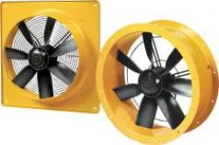
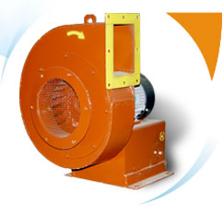
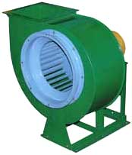
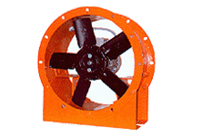
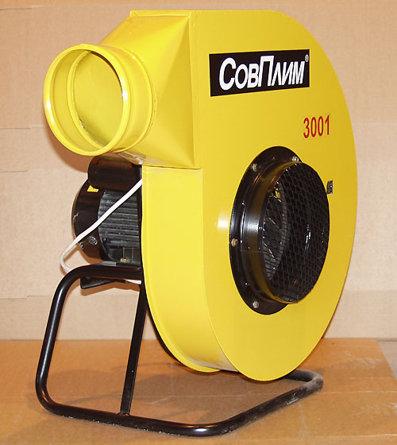

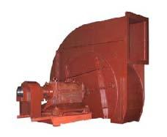
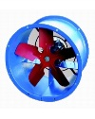
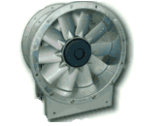
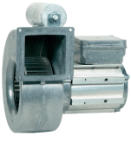
5.2 ИСКУССТВЕННАЯ ВЕНТИЛЯЦИЯ.
Кафедра ЛТ и ЭП Александр Слободянюк, e-mail: al.al.slob@gmail.com
ОСЕВЫЕ ВЕНТИЛЯТОРЫ
ЦЕНТРОБЕЖНЫЕ ВЕНТИЛЯТОРЫ
1 - корпус; 2 - крылатка; 3 - электродвигатель.
1 - электродвигатель; 2 – кожух; 3 - крылатка; 4 – станина.

Slide 35
5.3 СИСТЕМА КОНДИЦИОНИРОВАНИЯ ВОЗДУХА (СКВ).
СКВ обеспечивает для человека оптимальный микроклимат
1
2
3
4
5
6
НАРУЖНЫЙ
ВОЗДУХ
Кафедра ЛТ и ЭП Александр Слободянюк, e-mail: al.al.slob@gmail.com
СХЕМА КОНДИЦИОНЕРА
1 – вентилятор; 2 – увлажнитель; 3 – калорифер второй ступени; 4 – охладитель; 5 – калорифер первой ступени; 6 – воздушный фильтр.
В РЕЖИМЕ ОХЛАЖДЕНИЯ ВОЗДУХ ОХЛАЖДАЕТСЯ И ОСУШАЕТСЯ (4,3)
В РЕЖИМЕ ОТОПЛЕНИЯ ВОЗДУХ НАГРЕВАЕТСЯ И УВЛАЖНЯЕТСЯ (5,2)

Slide 36
6.0 КОНТРОЛЬ ПАРАМЕТРОВ МИКРОКЛИМАТА.
Госсанэпидемнадзор РФ – государственная инспекция осуществляющая надзор за обеспечением допустимых норм микроклимата в помещениях организаций.
Контроль параметров микроклимата включает измерение температуры, относительной влажности и скорости движения воздуха, а также интенсивности теплового излучения.
Измерение температуры воздуха проводят в разное время в нескольких точках помещения на рабочих местах на высоте 1,3 – 1,5 м от уровня пола и не ближе 1 м от отопительных приборов и других источников тепла, а также от наружных стен.
Кафедра ЛТ и ЭП Александр Слободянюк, e-mail: al.al.slob@gmail.com
При измерениях температуры воздуха выше 0° С обычно применяют ртутные термометры, а при температуре ниже 0° С – спиртовые.
Для измерения температуры воздуха в условиях теплового облучения применяют парный термометр, состоящий из двух ртутных термометров: один – с зачерненной поверхностью, второй – со слоем серебра.
Для непрерывной регистрации температуры во времени применяют термограф.

Slide 37
6.0 КОНТРОЛЬ ПАРАМЕТРОВ МИКРОКЛИМАТА.
Для измерения относительной влажности используют:
- настольный гигрометр;
- стационарный психрометр Августа;
- аспирационный психрометр Ассмана;
Принцип действия психрометра Ассмана основан на разности показаний сухого и смоченного термометров в зависимости от влажности окружающего воздуха. Перед измерениями один из термометров смачивается и заводится пружина вентилятора. Показания смоченного термометра будут меньше, так как он охлаждается вследствие испарения воды.
Кафедра ЛТ и ЭП Александр Слободянюк, e-mail: al.al.slob@gmail.com
Относительная влажность определяется на основании показаний сухого и смоченного термометров по психрометрической таблице.
Контроль изменения влажности воздуха во времени осуществляется с помощью гигрографа.

Slide 38
6.0 КОНТРОЛЬ ПАРАМЕТРОВ МИКРОКЛИМАТА.
Анемометры предназначены для измерения скорости движения воздуха и по конструктивным особенностям их разделяют на: крыльчатые, чашечные и тепловые.
По принципу работы анемометры бывают механические и электронные.
Крыльчатый анемометр предназначен для измерения скорости воздушного потока 0,3 - 5 м/с, а чашечный - от 5 до 20 м/с.
Кафедра ЛТ и ЭП Александр Слободянюк, e-mail: al.al.slob@gmail.com
Чашечный анемометр служит в основном для измерения подачи воздуха вентиляционных систем и скоростей ветра.
Малые скорости движения воздуха (менее 0,5 м/с) измеряют кататермометрами (тепловыми анемометрами).

Slide 39
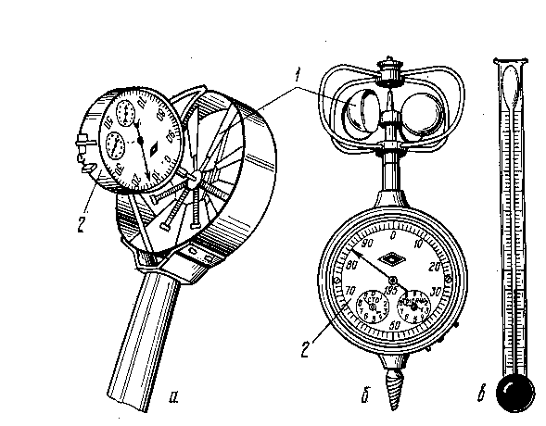
6.0 КОНТРОЛЬ ПАРАМЕТРОВ МИКРОКЛИМАТА.
Кафедра ЛТ и ЭП Александр Слободянюк, e-mail: al.al.slob@gmail.com
ПРИБОРЫ ДЛЯ ИЗМЕРЕНИЯ СКОРОСТИ ДВИЖЕНИЯ ВОЗДУХА
а - крыльчатый анемометр; б - чашечный анемометр;
в - кататермометр; 1 - вертушка; 2 - шкала измерений.

Slide 40
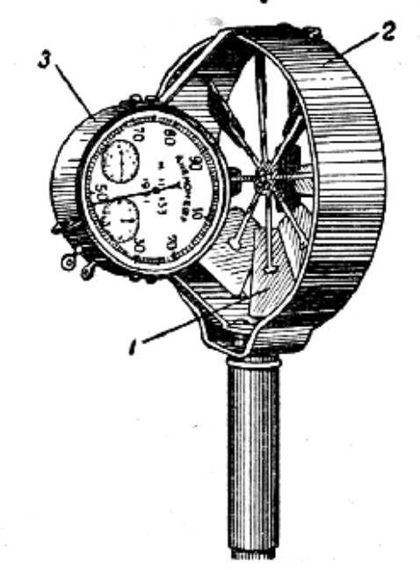
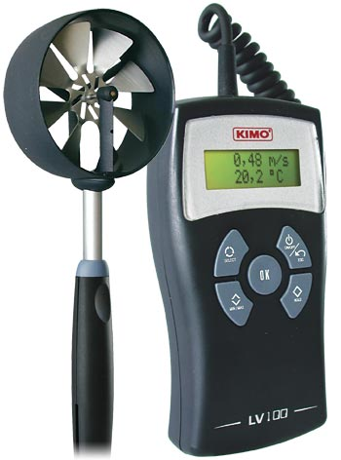
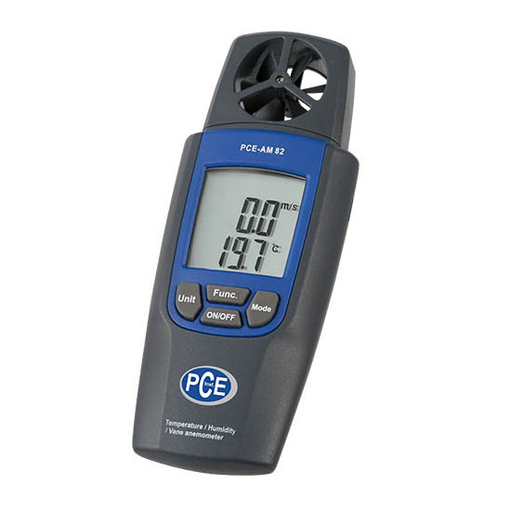
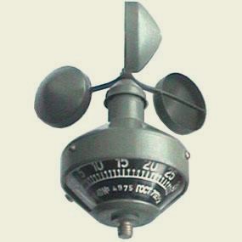
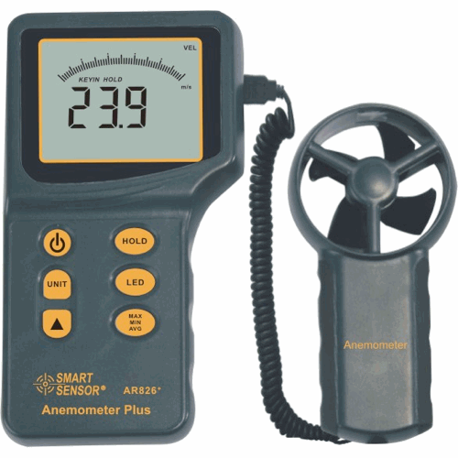
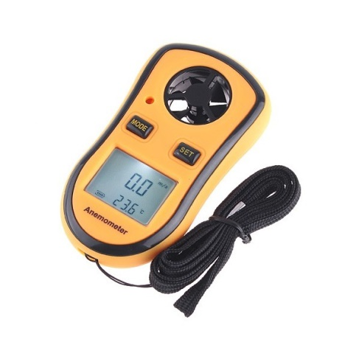
6.0 КОНТРОЛЬ ПАРАМЕТРОВ МИКРОКЛИМАТА.
Кафедра ЛТ и ЭП Александр Слободянюк, e-mail: al.al.slob@gmail.com
ПРИБОРЫ ДЛЯ ИЗМЕРЕНИЯ СКОРОСТИ ДВИЖЕНИЯ ВОЗДУХА
а - крыльчатый анемометр; б - чашечный анемометр;
в - 1 - вертушка; 2 - шкала измерений.

Slide 41
6.0 КОНТРОЛЬ ПАРАМЕТРОВ МИКРОКЛИМАТА.
Интенсивность теплового излучения измеряют актинометрами.
Принцип действия актинометра основан на поглощении лучистой энергии и превращении ее в тепловую, количество которой регистрируется различными способами.
Наибольшее распространение получил актинометр ЭТМ, принцип действия которого основан на термоэлектрическом эффекте – возникновении электрического тока в замкнутой цепи, состоящей из разнородных металлов, при наличии разности температур на конце спаев.
В качестве приемника в приборе используется термоэлектрическая батарея в виде ряда термопар, соединенных между собой последовательно, причем положительные спаи термопар присоединены к пластинам со степенью черноты, близкой к абсолютно черному телу, отрицательные – к пластинам с высокой отражательной способностью.
Кафедра ЛТ и ЭП Александр Слободянюк, e-mail: al.al.slob@gmail.com
Под воздействием теплового излучения «черные» пластины интенсивно нагреваются, и в цепи возникает электрический ток, измеряемый встроенным в прибор гальванометром, шкала которого проградуирована в единицах интенсивности теплового излучения.

Slide 42
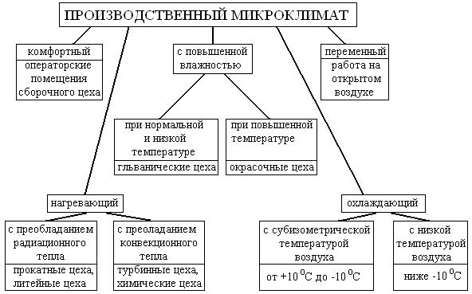
6.0 ВИДЫ ПРОИЗВОДСТВЕННОГО МИКРОКЛИМАТА.
Кафедра ЛТ и ЭП Александр Слободянюк, e-mail: al.al.slob@gmail.com

